Slide 1
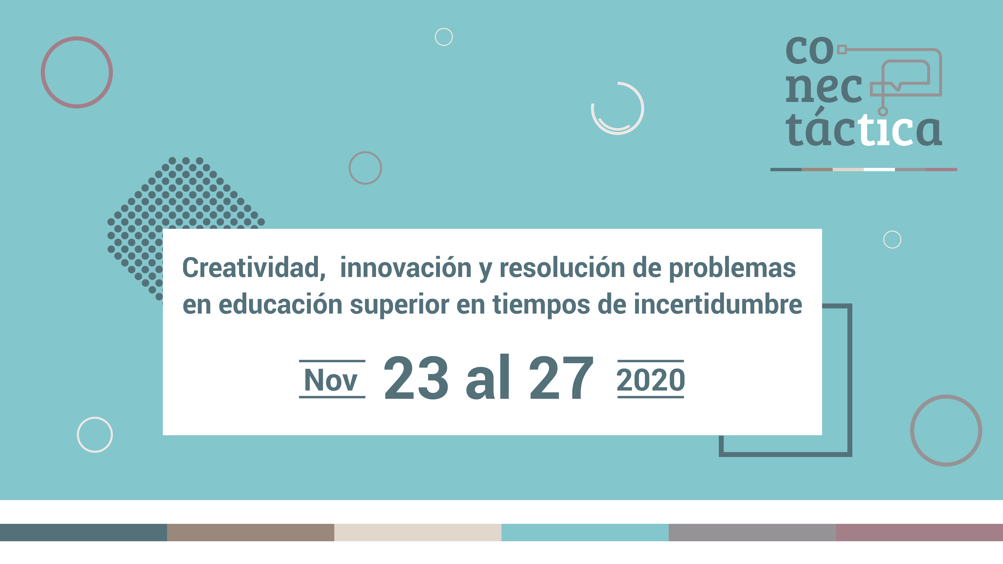

Slide 2
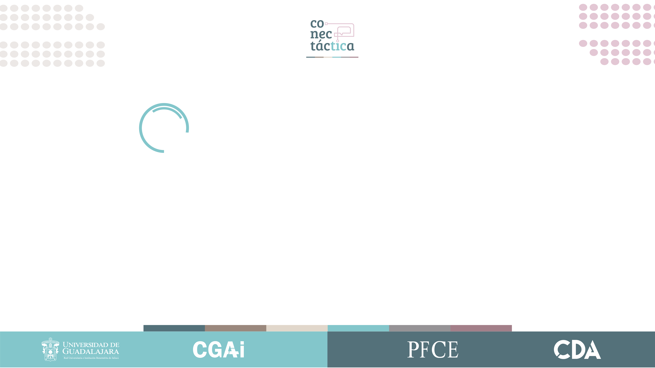
La lectura en la era digital a favor del pensamiento crítico
Autores
Dra. María de los Angeles Gómez Sahagún
Dra. Marina Gómez Sahagún
Ing. Salvador Salazar Gómez

Slide 3
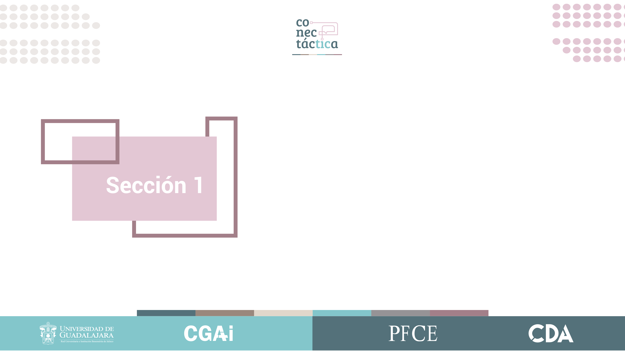
Mesa de trabajo
Prácticas creativas

Slide 4
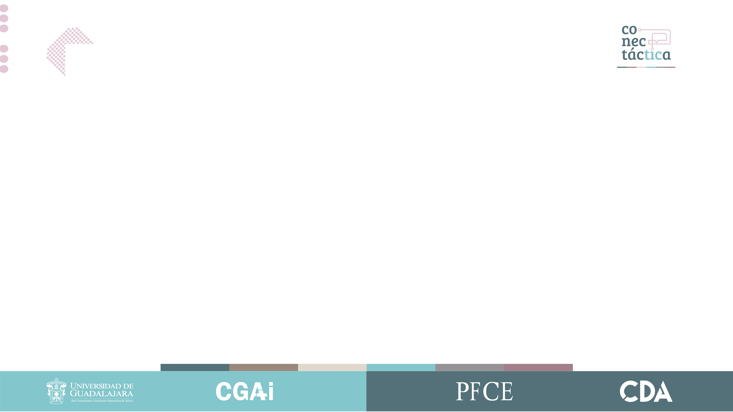
La lectura en la era digital
a favor del pensamiento crítico
Para desarrollar en los alumnos el pensamiento crítico; ahora se tiene a favor que el mundo del aprendizaje evoluciona a la velocidad de la tecnología y la innovación.
Los espacios físicos de las escuelas pasan a ecosistemas digitales de aprendizaje que nuestros alumnos pueden utilizar para aprender donde quieran, como quieran y cuando lo necesiten.

Slide 5
El pensamiento crítico como el modo de pensar sobre cualquier tema o problema en el que el alumno mejora la calidad de su pensamiento al apoderarse de las estructuras inherentes al acto de pensar y al someterlas a estándares intelectuales como la prueba PLANEA.

Slide 6
El propósito de las actividades fue desarrollar mediante la lectura digital o en físico la comprensión, los modos comunicativos, formas de cuestionar, identificar datos relevantes, argumentos de valor, plantearse problemas, tomar distintas posiciones y de analizar críticamente la información mediante lecturas digitales, reto que nos planteamos algunos maestros y alumnos de la Escuela Regional de Educación Media Superior de Ocotlán.

Slide 7
-La presente experiencia se realizó durante el 2019, con los grupos 4° y 5° A, B, C matutinos de BGC; 4° A, B matutinos y vespertinos de BTE.
Se utilizaron lecturas como:
-Las aportaciones al campo de la medicina de Semmelweis sobre La Fiebre Puerperal.
-Los vertebrados.
-El Coronel no tiene quien le escriba de Gabriel García Márquez
-La búsqueda de Alfonso Lara Castilla,
-La apología socrática de Platón,
-Con los ojos abiertos de Francisco Hinojosa, etcétera.

Slide 8
Casamayor G. (2019). Considera que este modo de aprender, denominado informal ha sido definido por la UNESCO como “formas de aprendizaje intencionadas o deliberadas no institucionalizadas”. Momento aprovechado para potencializar la lectura en nuestros alumnos sin importar de la comunidad rural o urbana de la que procedan, porque ahora todos tendrán acceso a la lectura digital, mediante la computadora o dispositivos móviles, ya sean propios o facilitados por la institución.

Slide 9
Santiesteban E. (2010:12). Leer es un medio efectivo para lograr el desarrollo intelectual, social, espiritual y moral de los alumnos, reviste una alta significación y constituye un elemento esencial en la formación integral de las nuevas generaciones.

Slide 10
Metodología
Se les dio a leer cinco tipos de textos en digital seleccionados previamente, los alumnos entregaron un reporte de lectura en el que se les pedía que a partir del contenido: estructuraran algún problema de investigación, clasificaran información de diferentes fuentes, identificaran los conceptos que eran nuevos para ellos, parafrasearan la información y que interpretan el contenido de textos en relación al momento en el que se escribió y en el que se lee.

Slide 11
Resultados
Participaron diez grupos de la EREMSO, sede Ocotlán, seis de Bachillerato General por Competencias y cuatro de Bachillerato Tecnólogo en Enfermería con un total de 284 alumnos.
De los 284 alumnos participantes 195 correspondiente al 68% son de comunidades rurales que tenían dificultad para comprar libros y dificultad para tener el servicio de internet. Los otros 89 alumnos correspondiente al 31.33% son de la ciudad de Ocotlán pero no todos con servicio de internet en casa.

Slide 12
Los grupos de 4°C M BGC y 4°BV BTE obtuvieron primer lugar con 4.13 en los cinco indicadores evaluados.
Los grupos de 4°AM BGC con 84%, 4°BM BGC con 85.2% y 4°CM BGC con 86% mostraron mejor interpretación de contenido de textos en relación al momento en el que se escribió y en el que se lee.

Slide 13
Respecto al orden de los indicadores se aprecia que:
Pueden estructurar problemas de investigación en un 84.6%
Clasifican información de diferentes fuentes en un 84%
Conocen conceptos nuevos en un 79.4 %
Parafrasean información en un 81.8% y
Interpretan el contenido de textos en relación al momento en el que se escribió y en el que se lee en 81.8 %

Slide 14
Conclusiones
La lectura digital es accesible desde cualquier computadora, ordenador, tableta o dispositivos móviles.
Aunque los alumnos no contaban con servicio de internet, en los laboratorios de cómputo de la escuela descargaban las lecturas, las guardaban en USB o en sus dispositivos para luego realizar las lecturas en sus ratos libres.

Slide 15
Los docentes podemos organizar espacios digitales para promover la lectura fuera del horario de clase y para que los alumnos mediante la lectura generen ideas internas y externas que favorezcan el pensamiento crítico de los alumnos en tiempos extras.
La lectura digital favorece la comunicación oral y escrita, la expresión sin nerviosismo, interactúan sin violencia, las relaciones son de trato cordial, escuchan y disciernen las opiniones de otros, eleva la calidad del ser humano, etcétera.

Slide 16
La lectura digital además permitió la concentración de los alumnos, la comprensión y el incremento de su vocabulario.
Los alumnos desarrollaron habilidad para citar y registrar la bibliografía consultada con estilo APA.
Los alumnos expresaron la facilidad de buscar el significado de las palabras que no conocen, o el uso de sinónimos y antónimos al usar la computadora o dispositivos móviles para hacer sus reportes por escrito.

Slide 17
La posesión de libros en físico ya no será un obstáculo para la realización de tareas porque hoy gracias a los ecosistemas digitales se puede solventar.
Ahora no importa que nuestros alumnos sean de comunidades rurales o procedan de escuelas sin biblioteca, bastará que los jóvenes tengan voluntad de estudiar y el acceso a los libros digitales será su herramienta escolar para mejorar su rendimiento académico y ser exitoso.
Finalmente se afirma que la lectura digital sí favorece el desarrollo de habilidades del pensamiento crítico.

Slide 18
(imagen)

Slide 19
Referencias bibliográficas
Aparice R. (2008). Lectura de imágenes en la era digital, Ediciones de la Torre, Madrid.
Brown S. (2014). Evaluación de habilidades y competencias, Ed. Narcea, España.
Casamayor G. (2019). Ecosistemas de aprendizaje, Ed. UOC. Barcelona, España.
Herrero J. (2016). Elementos del pensamiento crítico, Ediciones Jurídicas y Sociales, Madrid.
Revista Latinoamericana de Estudios Educativos (Colombia), Vol. 9, Núm. 2, Dic. 2013. Artículo de Vélez Gutiérrez Carlos Fernando “Un reflexión interdisciplinar sobre el pensamiento crítico.
Richard P. (2004). Miniguía sobre cómo mejorar el aprendizaje, Fundación para el Pensamiento Crítico. www.criticalthinking.org
Santiesteban E. (2010). Didáctica de la lectura
http://www.cenda.cu. Registro 738-2010
Saiz C. (2018). Pensamiento crítico y cambio, Ed. Pirámide,
http://planea.sep.gob.mx/ms/
http://143.137.111.128/escuelas_participantes_2020/find_zona.php

Slide 20
Gracias

Slide 21
